Slide 1
내곡동 321번지 예방사업 사방댐
덕타일파일 결과보고서
디아이파일판매 주식회사

Slide 2
서초구 내곡동 321번지 예방사업 사방댐
제 목 | 서초구 내곡동 321번지 사방댐 기초 덕타일파일 말뚝공사
공종현황 | 4월 3~7일 덕타일파일 말뚝시공. 4월 4일 덕타일파일 항타 및 건전도 관찰. 4월 8일 그라우트 시공. 4월 8일 Ductile cast iron pile 동재하 시험.
세부원인 | - 기술지원. 기초말뚝 시공. 데이터 시험.

Slide 3
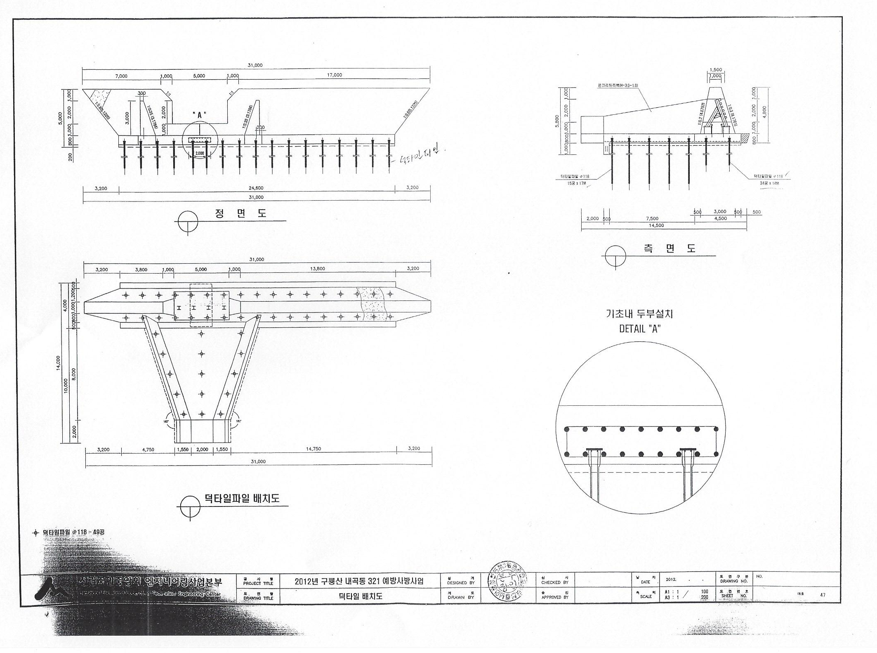
배치도

Slide 4
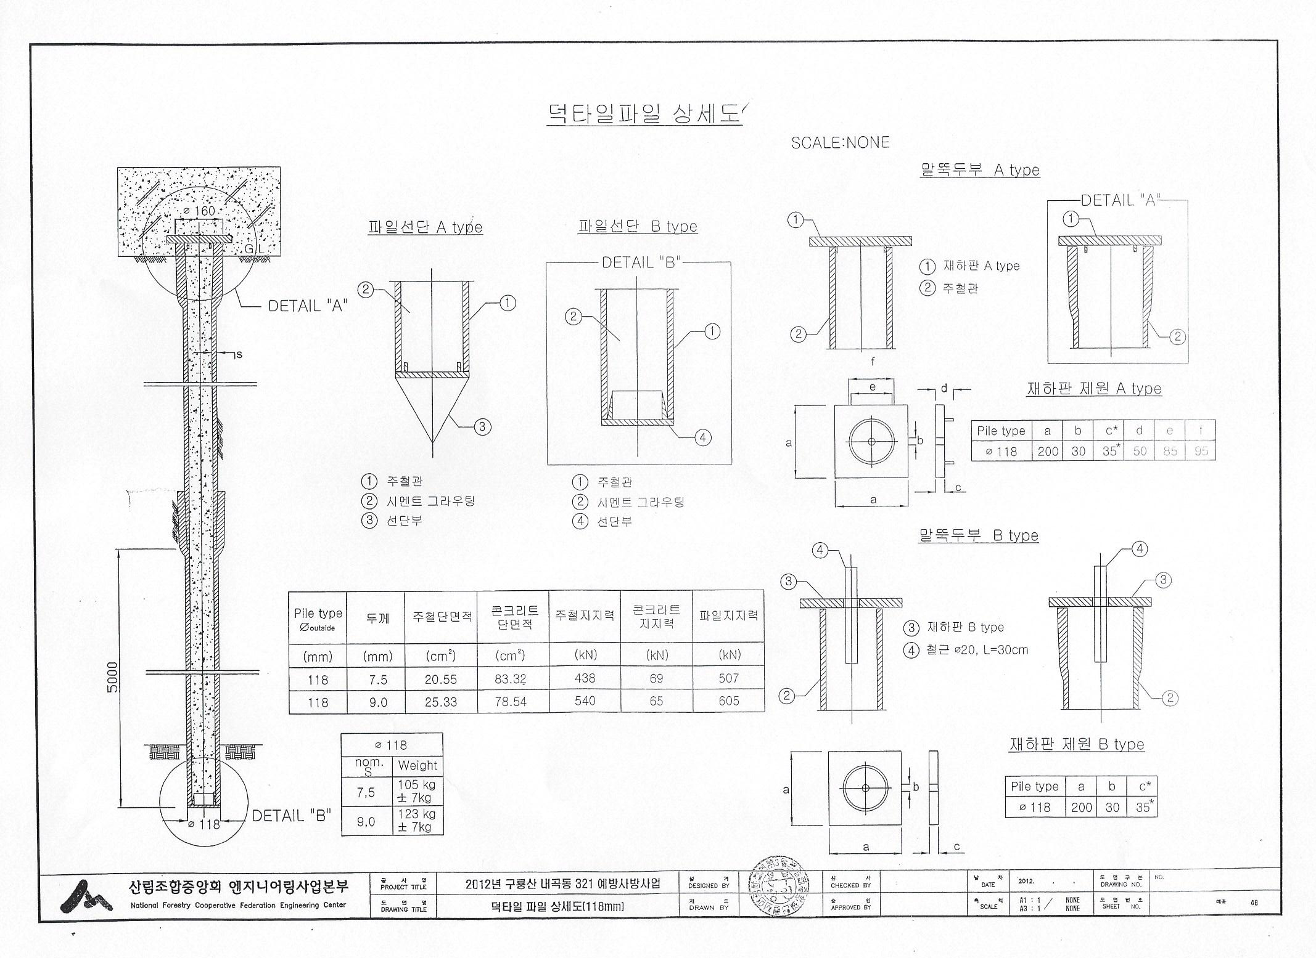
상세도

Slide 5
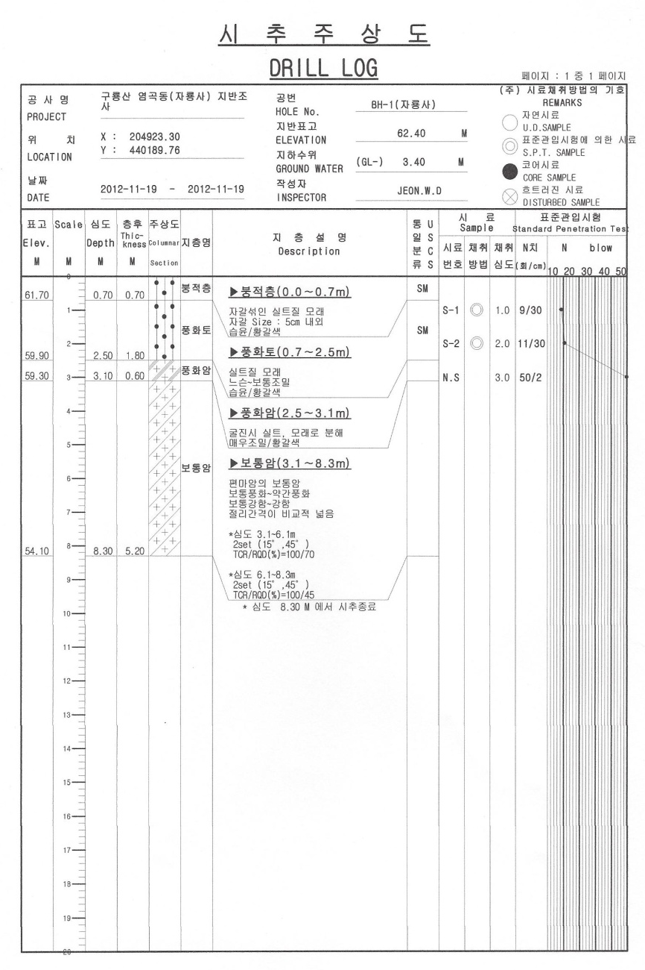
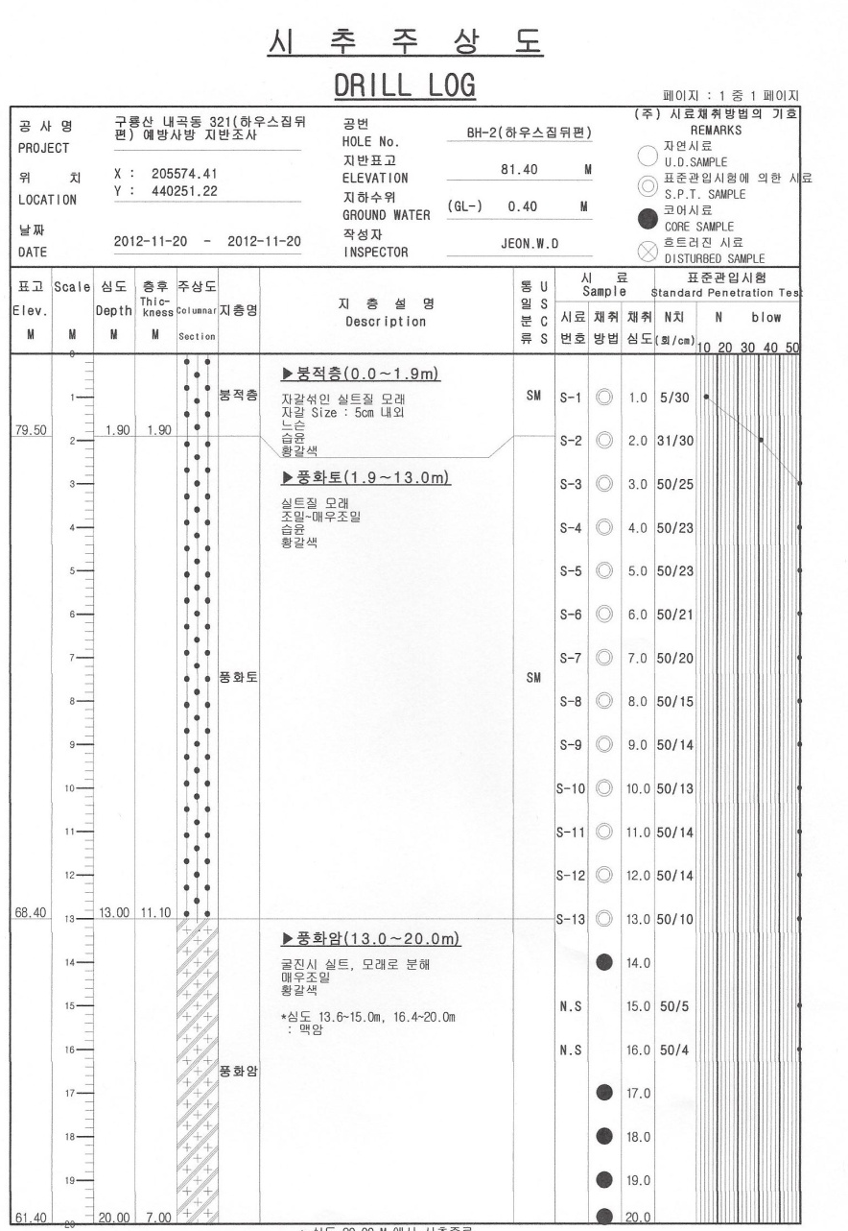
시추 주상도 1

Slide 6
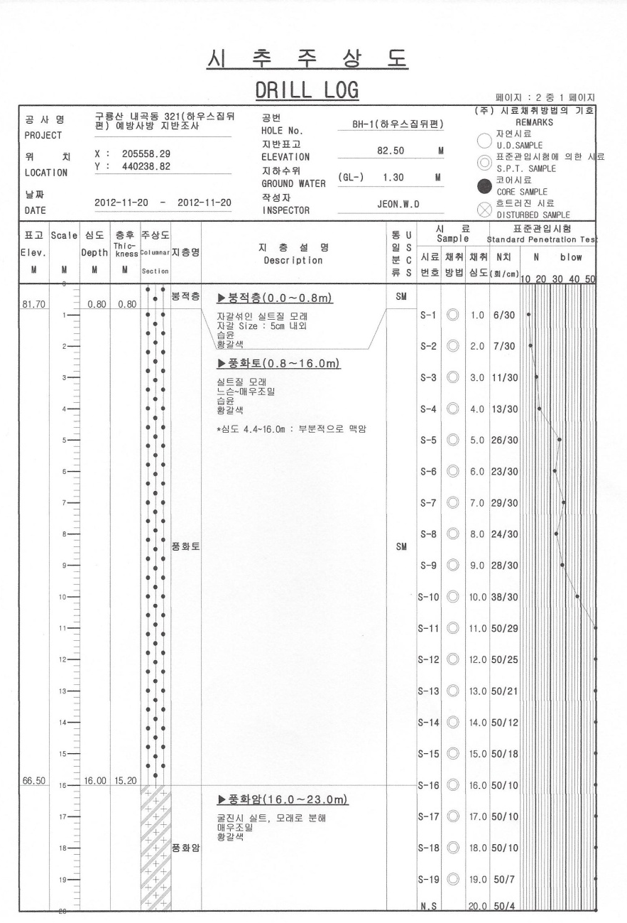
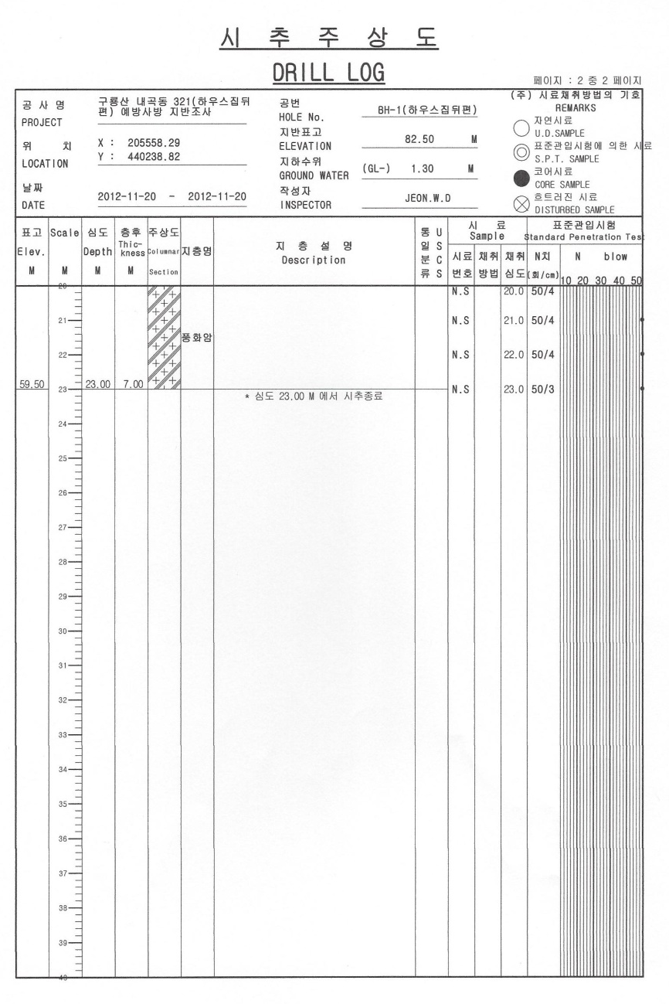
시추 주상도 2

Slide 7
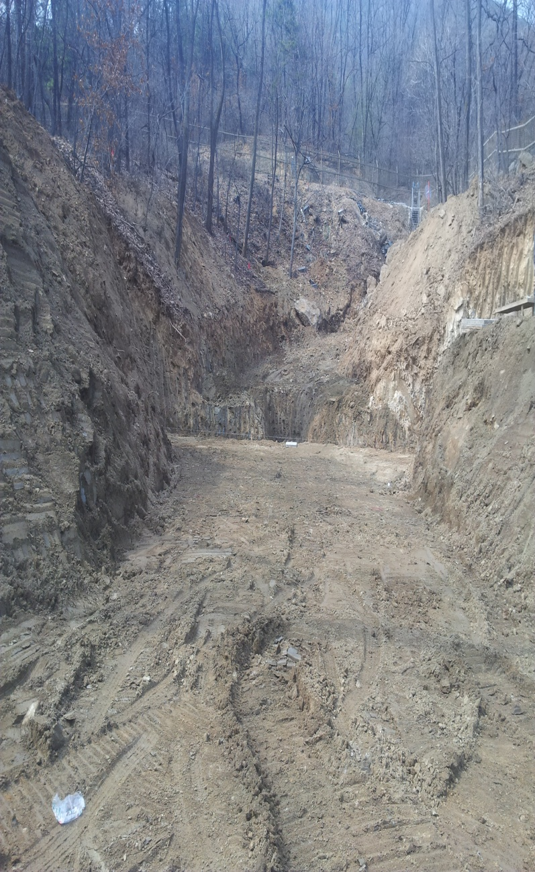
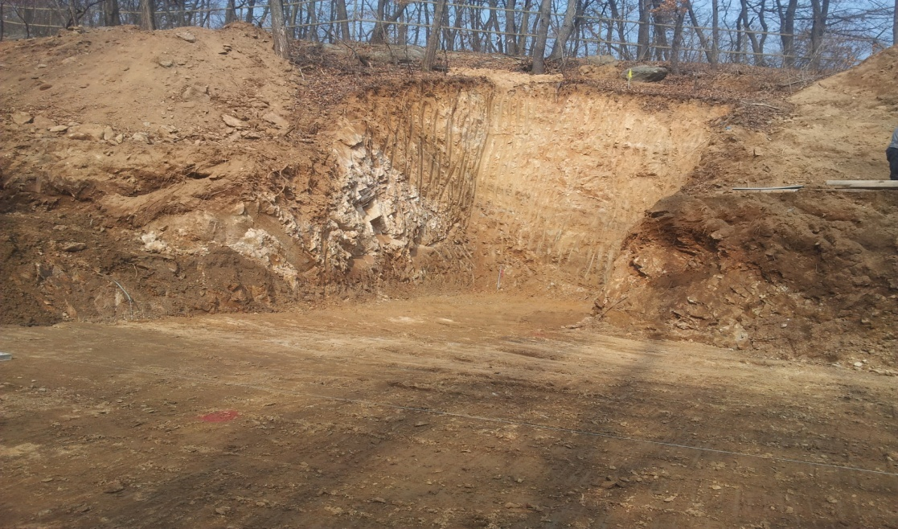
현장주변사진
시공전 현장사진

Slide 8
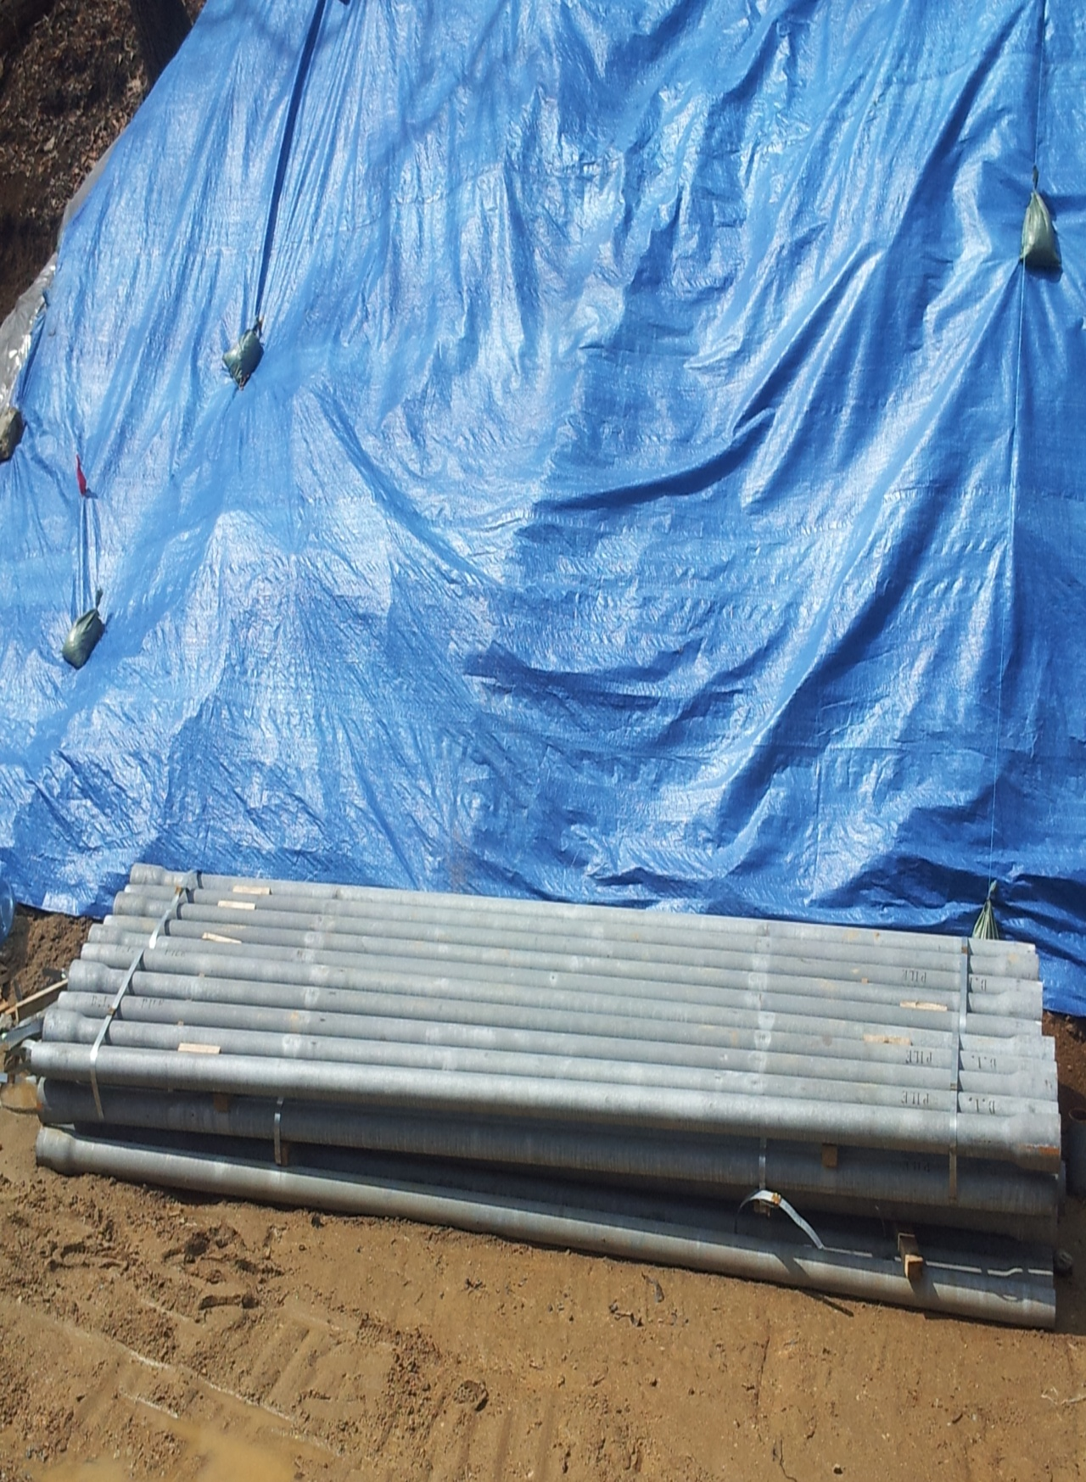
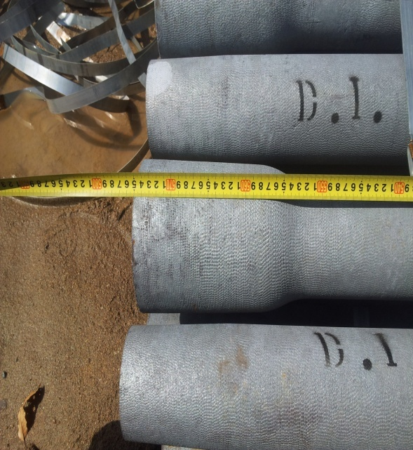
덕타일파일 사진
파일 길이 검사사진

Slide 9
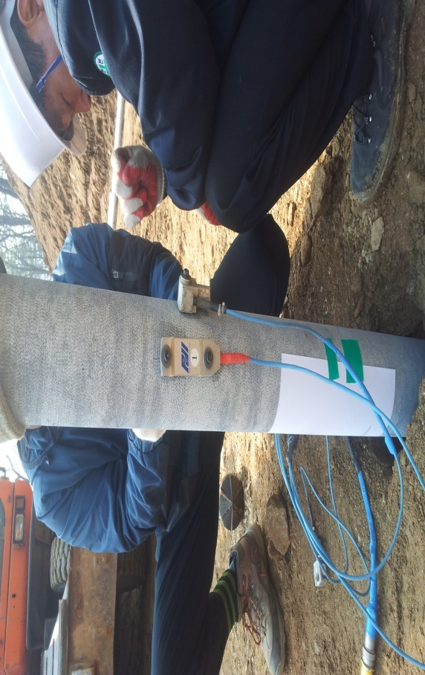
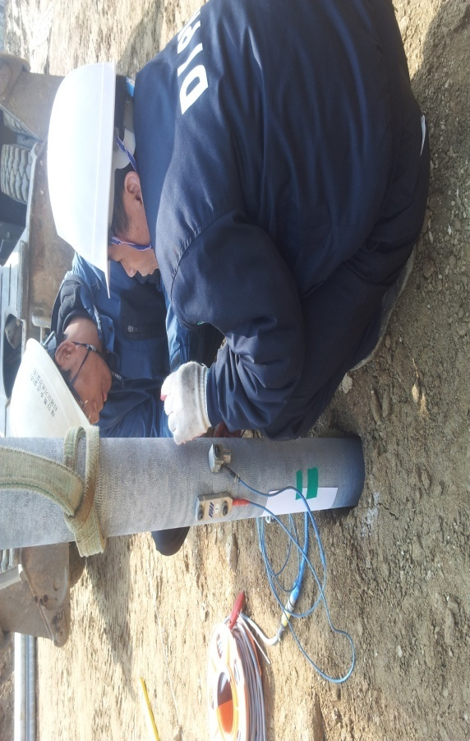
파일 항타및건전도 관찰사진
센서 부착사진 1

Slide 10
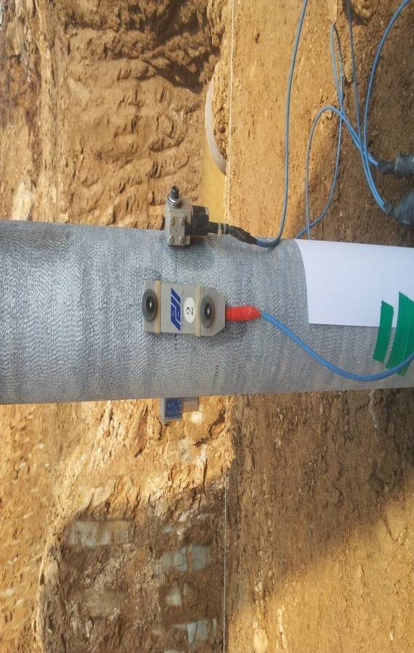
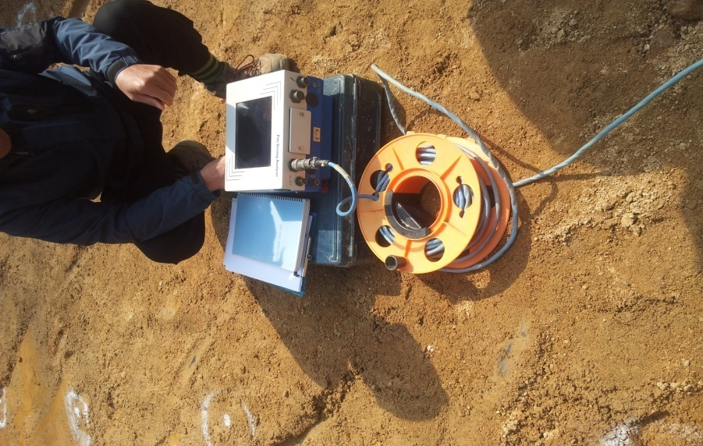
파일 항타및건전도 관찰사진2
센서부착 완료사진2

Slide 11
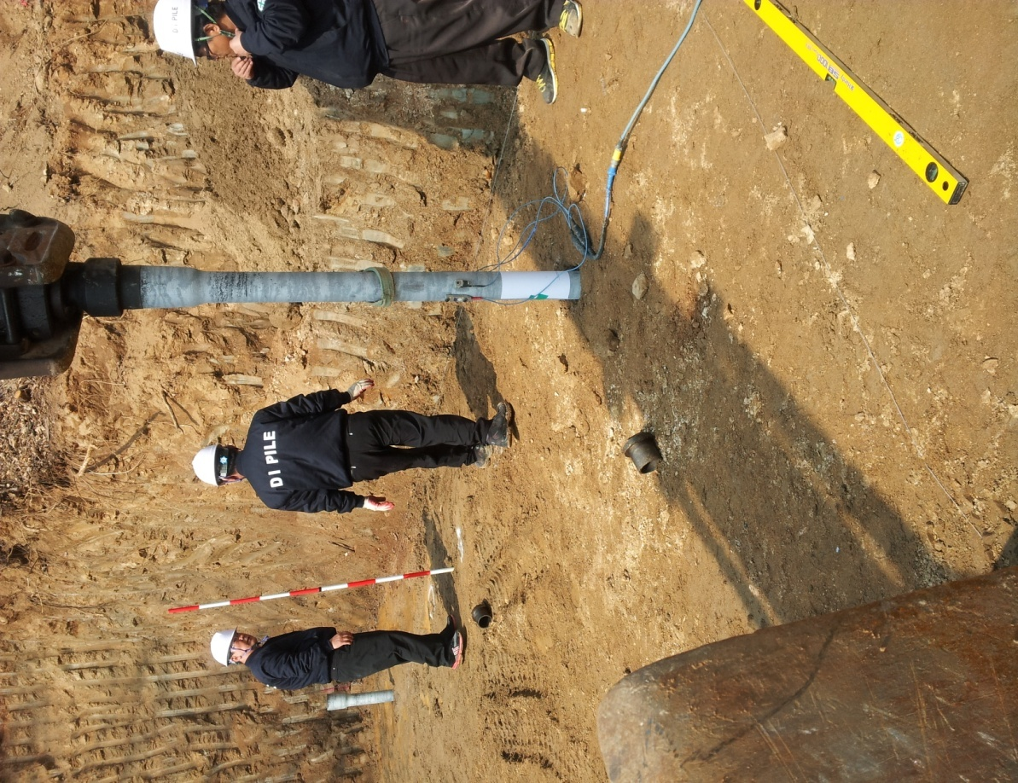
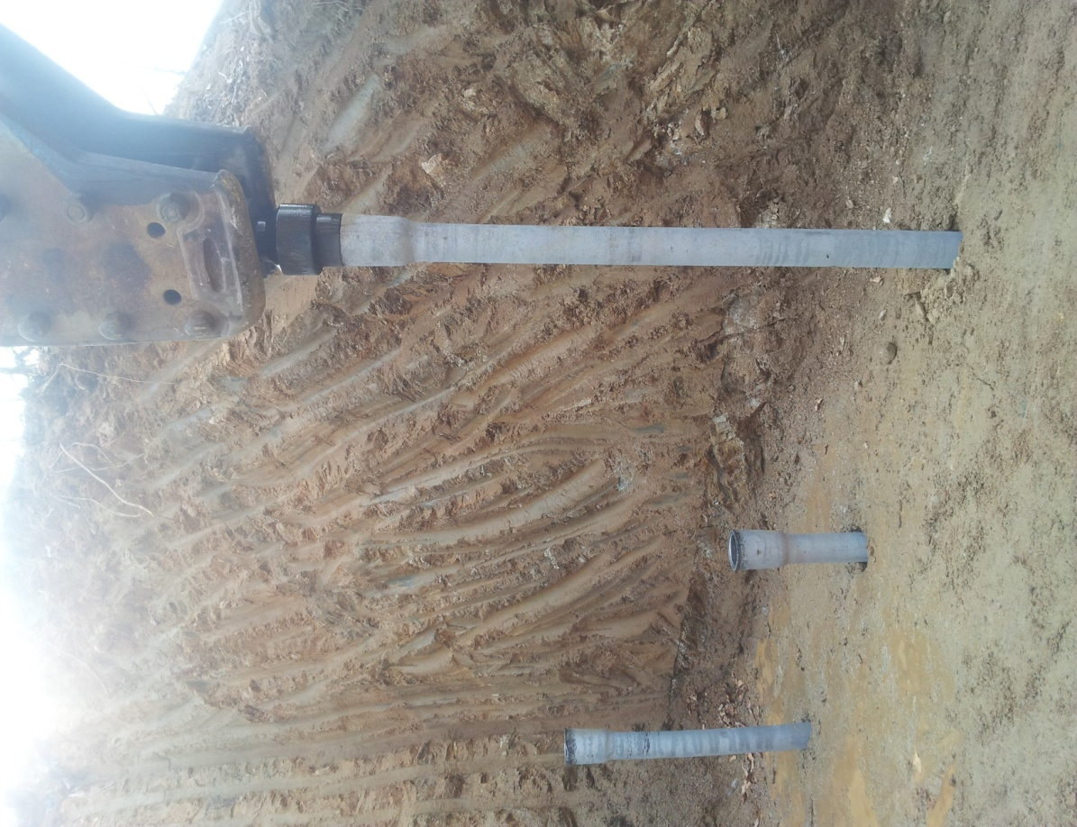
현장시공사진 1
파일항타 시공사진 1

Slide 12
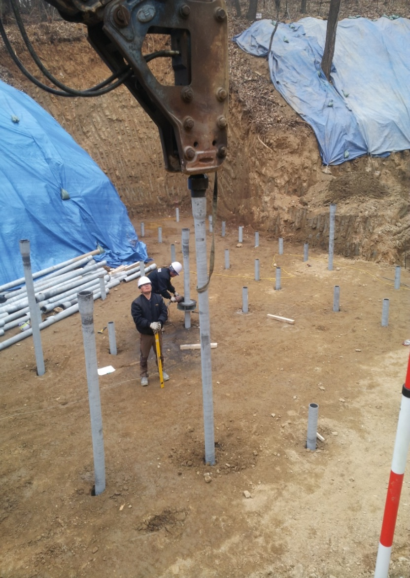
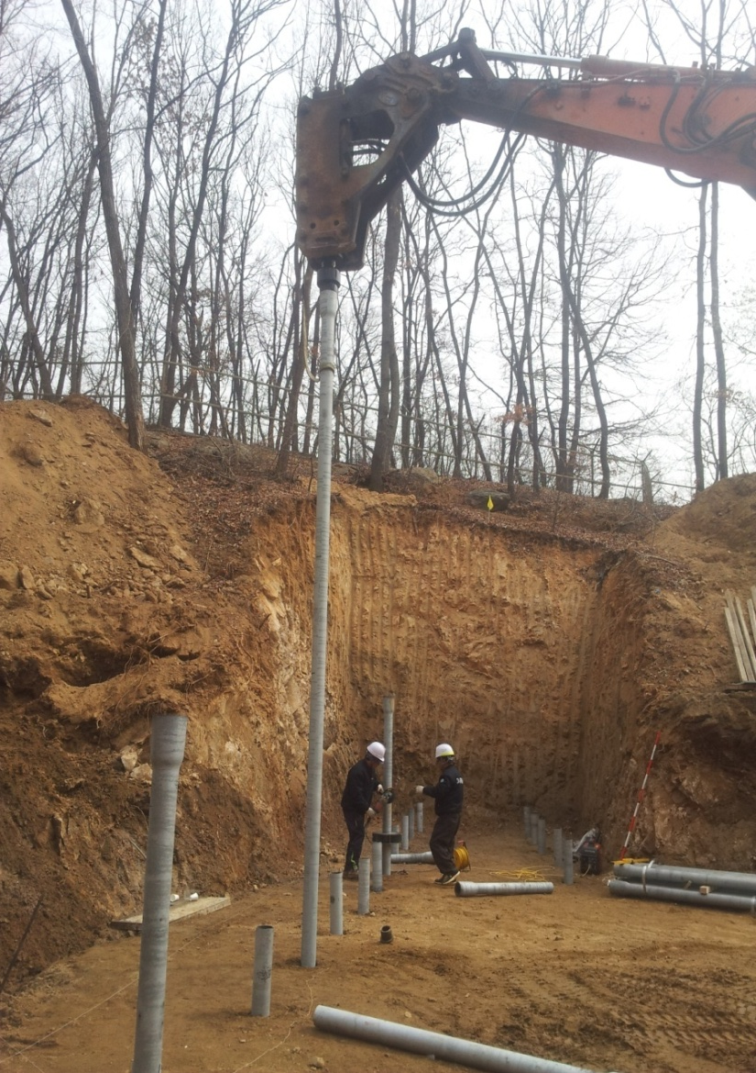
현장 시공사진 2
파일항타 시공사진 2

Slide 13
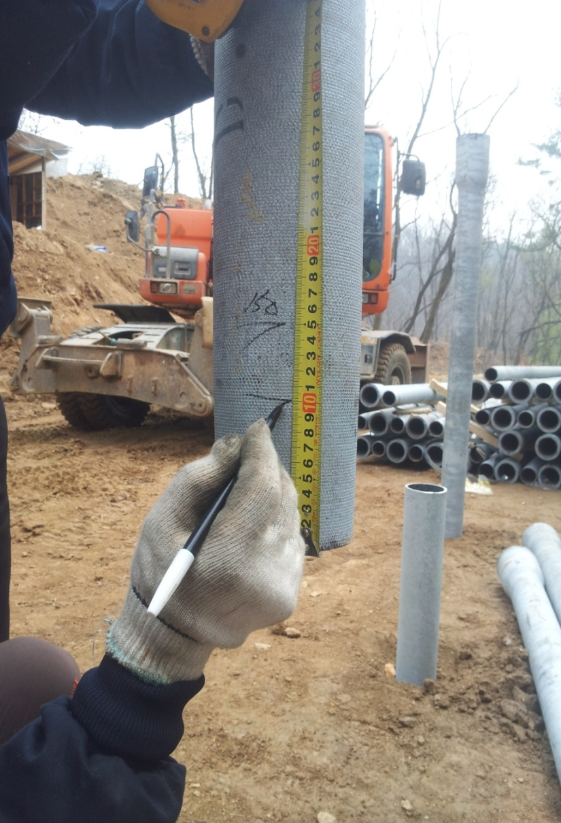
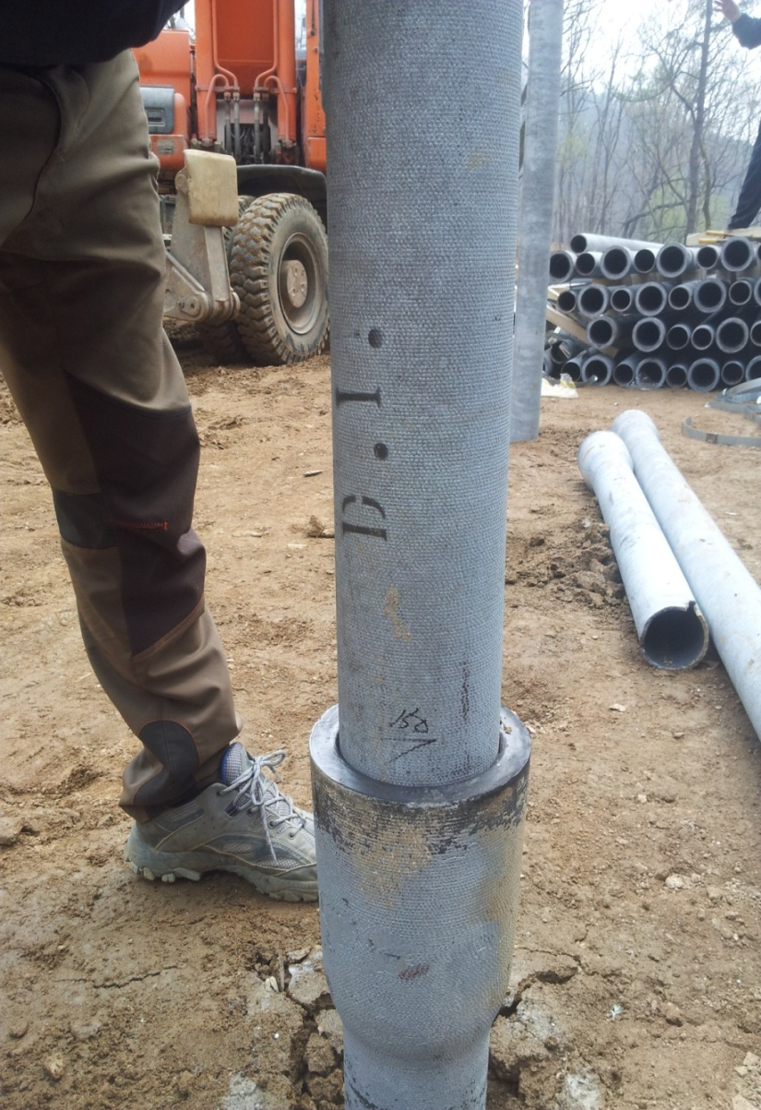
현장시공사진 3-1
2번파일 삽입사진 1

Slide 14
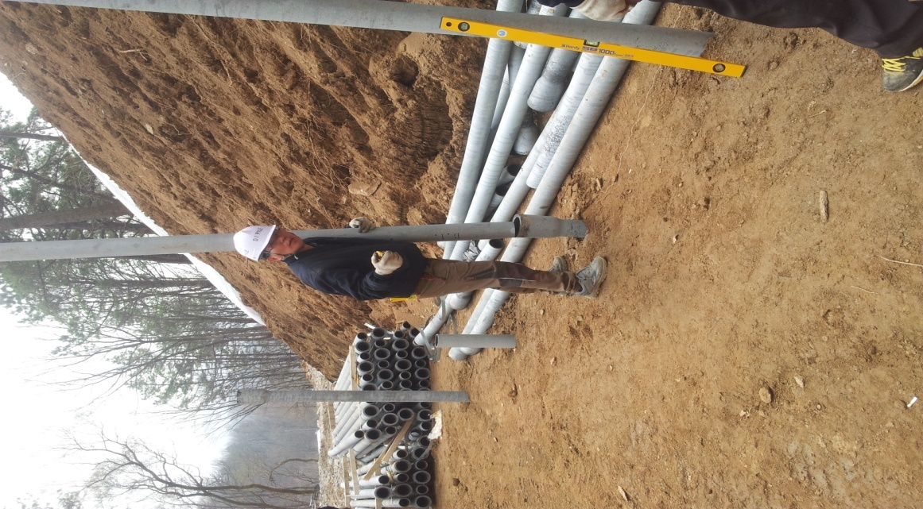
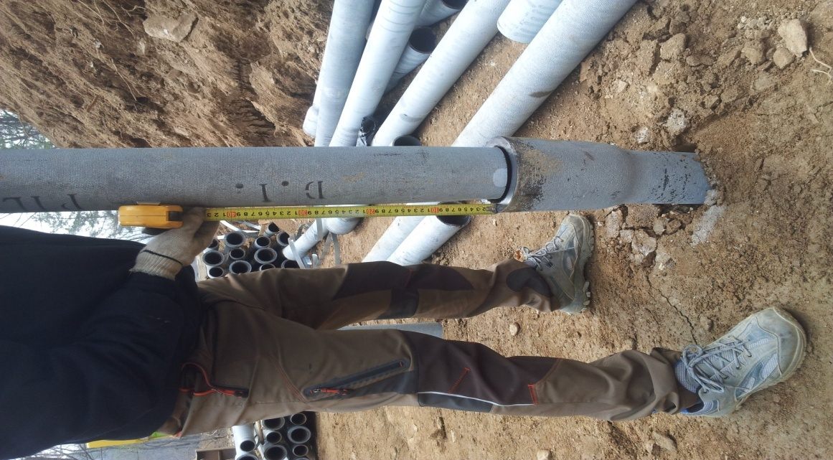
현장시공사진 3-2
2번파일 삽입사진 2

Slide 15
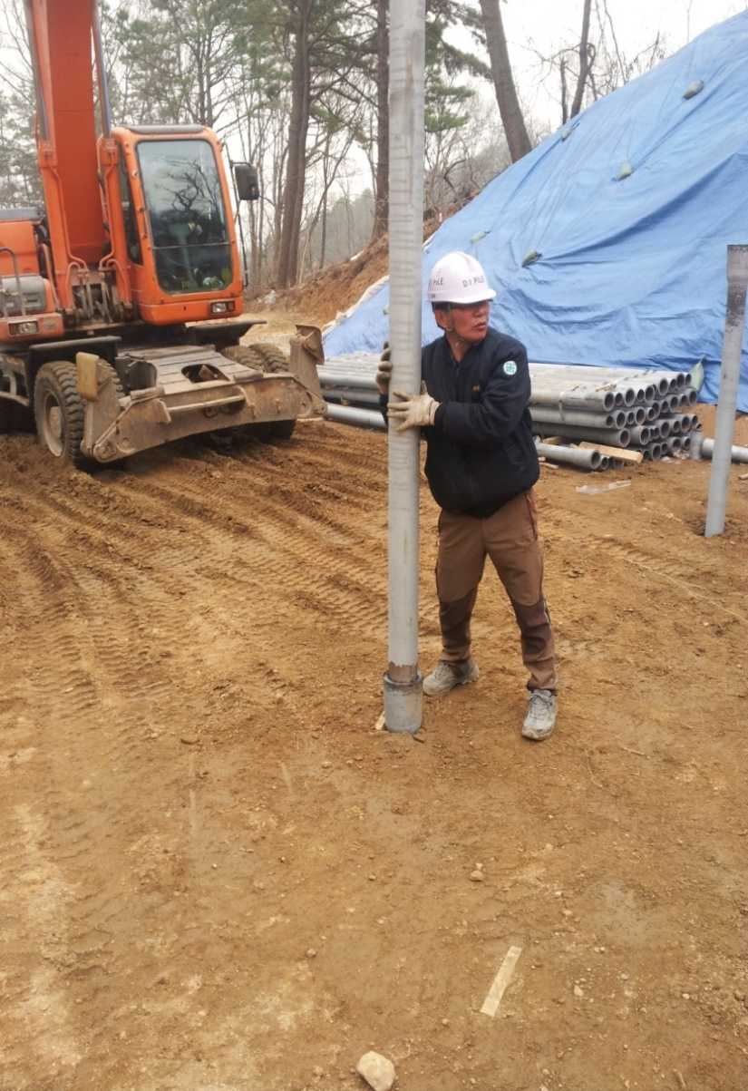
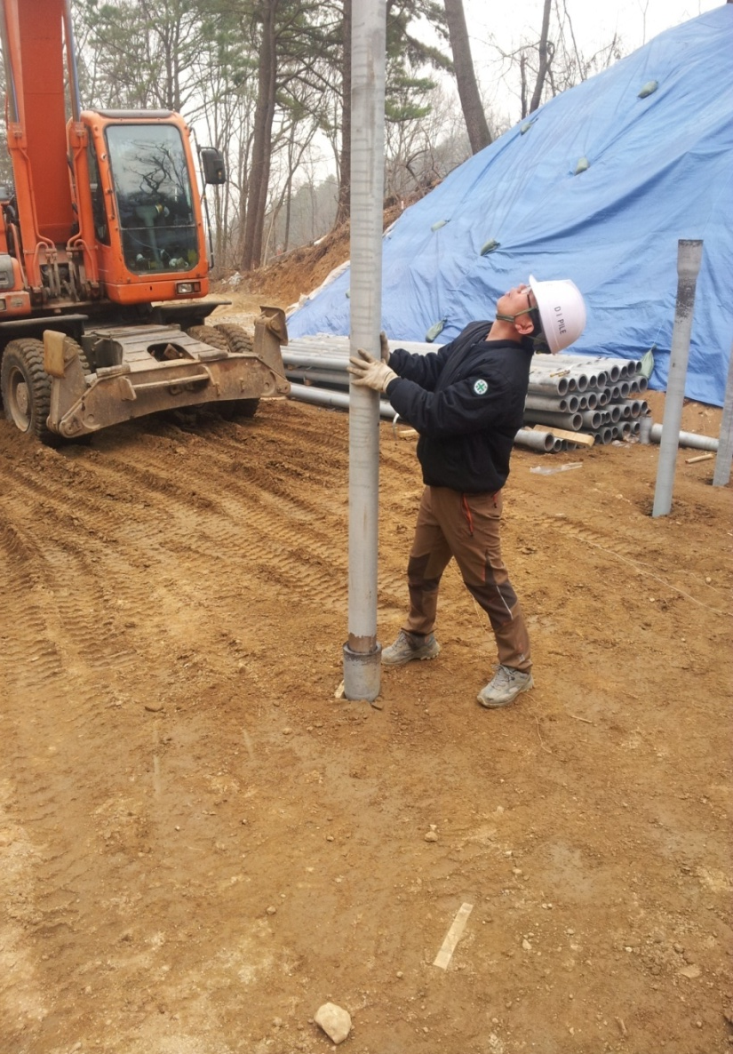
현장시공사진 3-3
2번파일 삽입사진 3

Slide 16
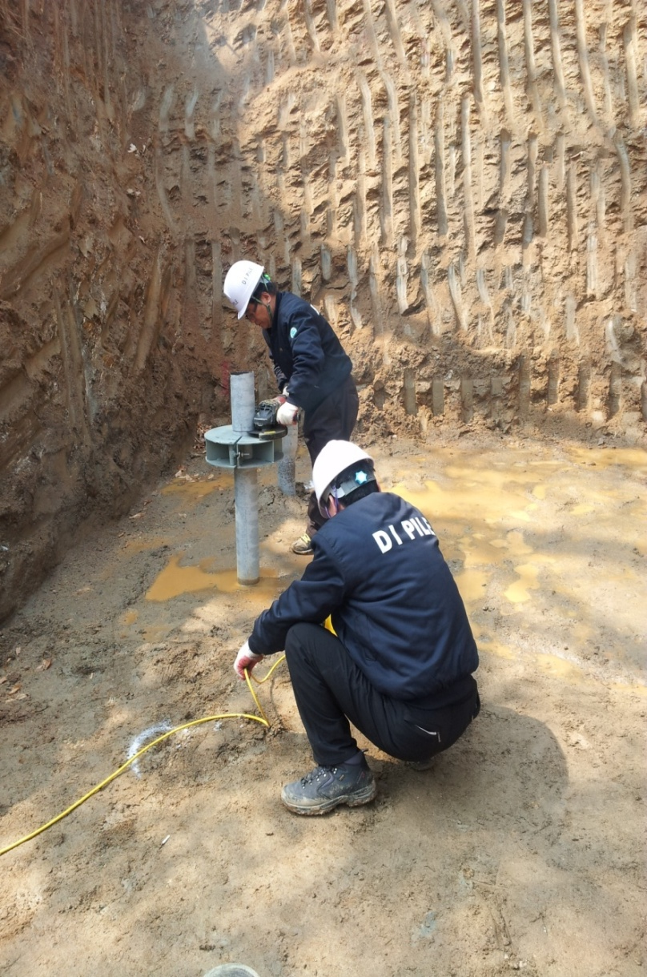
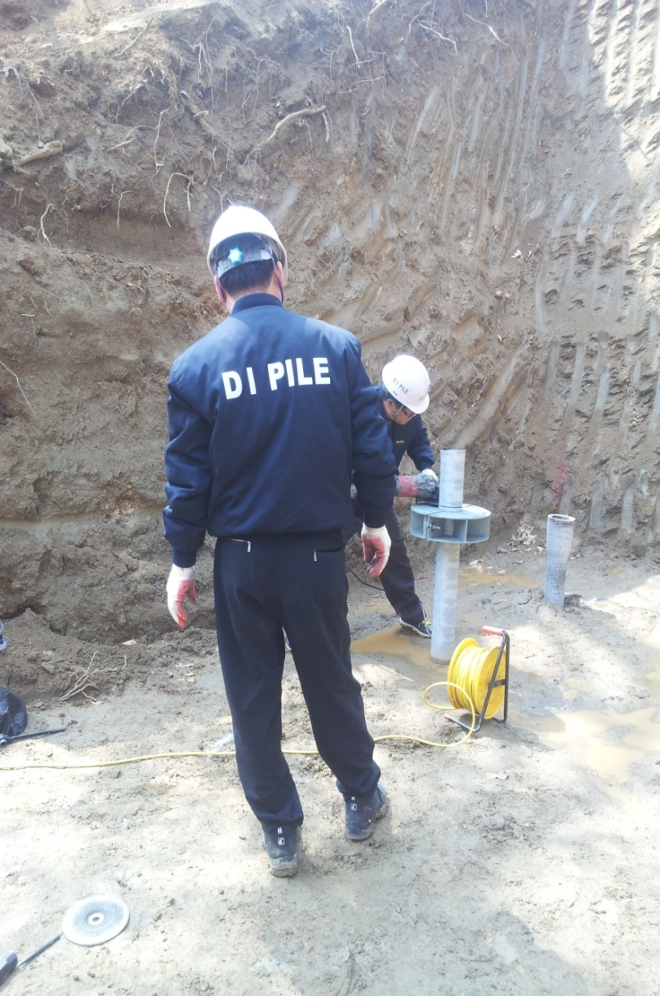
현장시공사진 4
파일시공 후 절단작업 사진

Slide 17
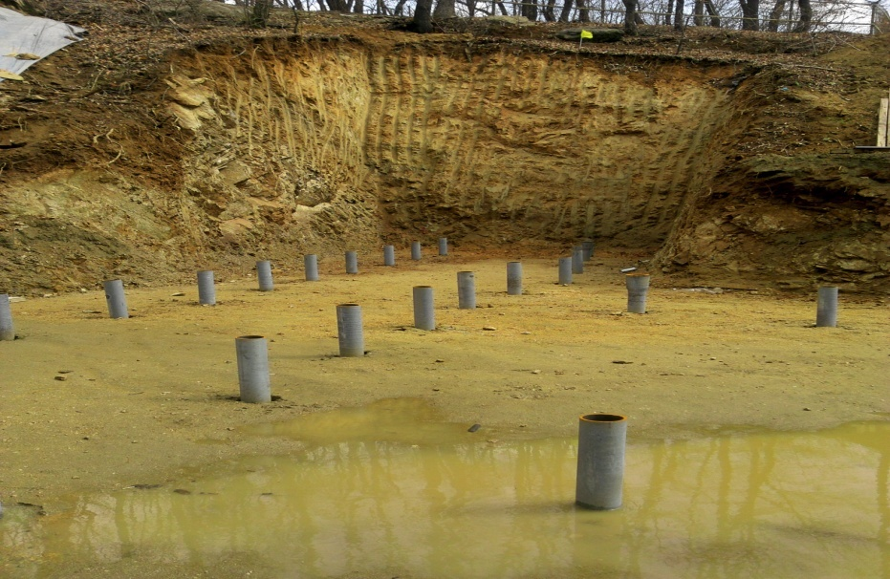
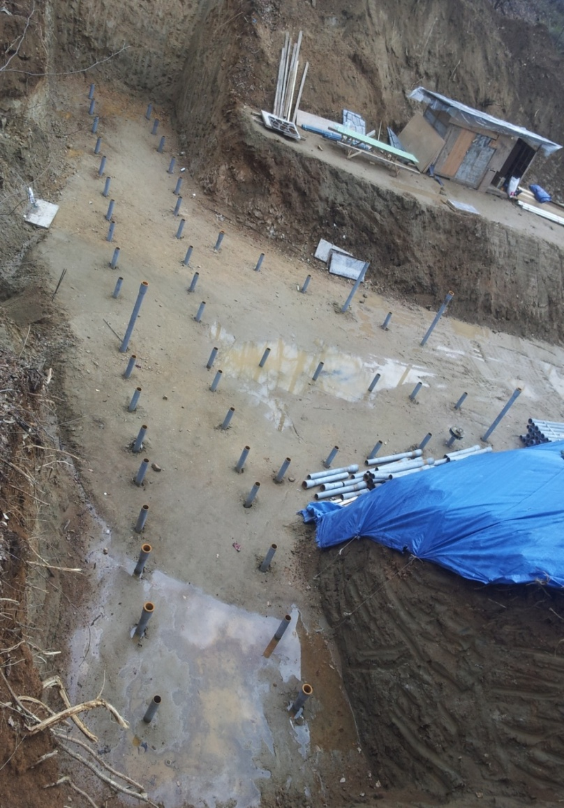
현장 시공사진 5
파일시공 완료사진

Slide 18
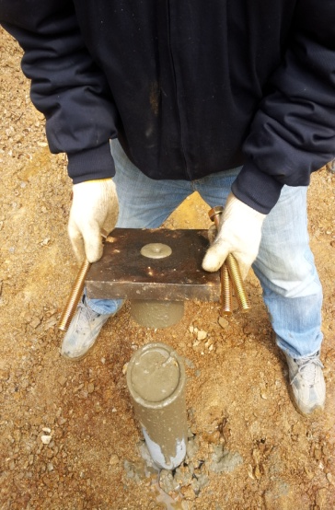
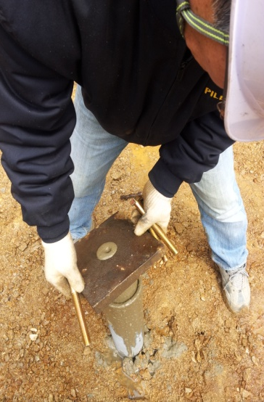
현장 시공사진 6-1
인그라우트 후 두부정착 사진1

Slide 19
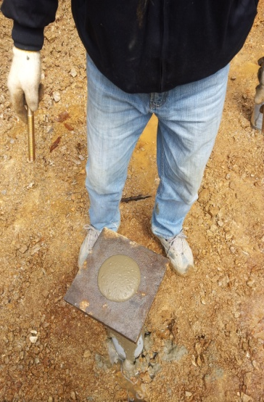
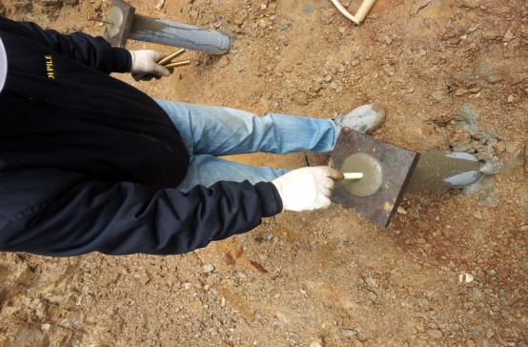
현장시공사진 6-2
인그라우트 후 두부정착 사진2

Slide 20
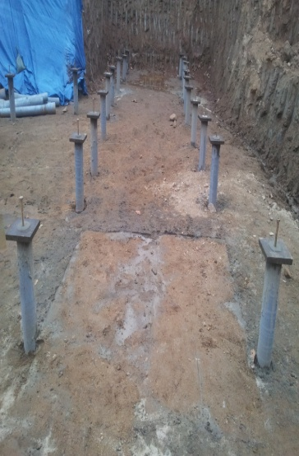
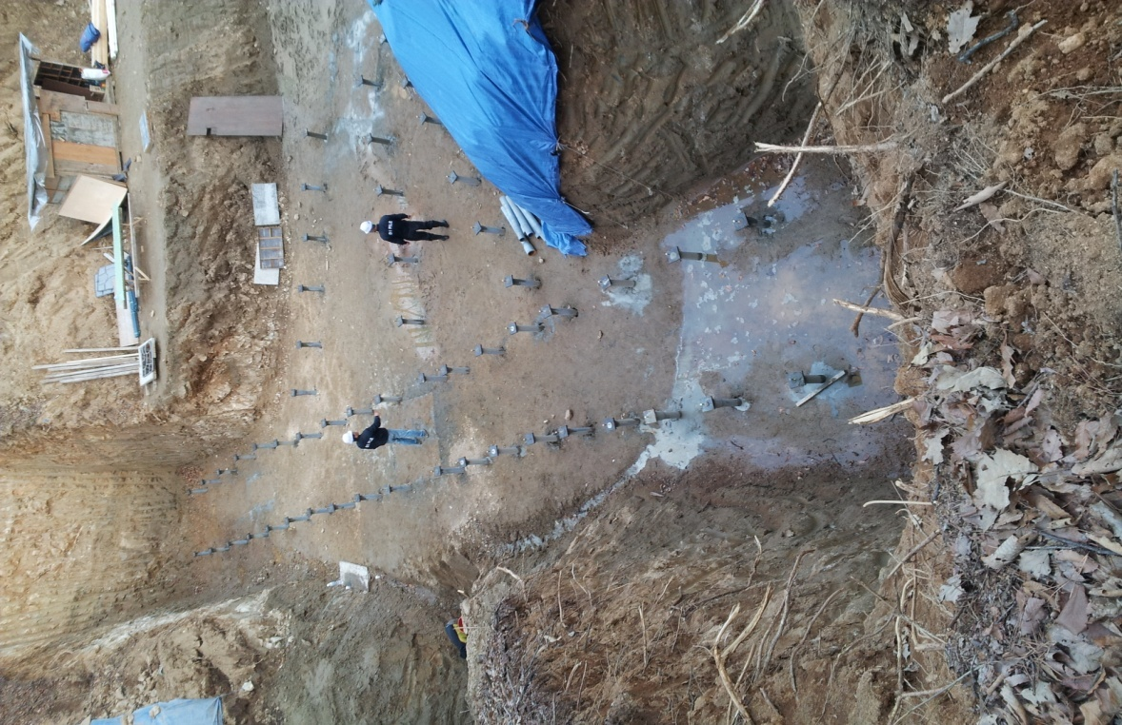
현장시공사진 6-3
두부완료 후 사진

Slide 21
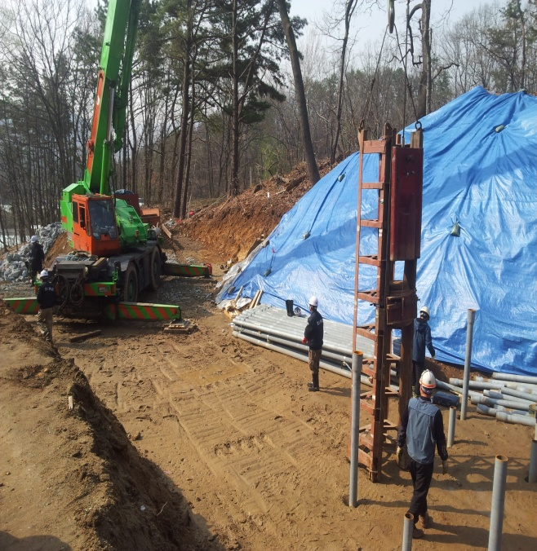
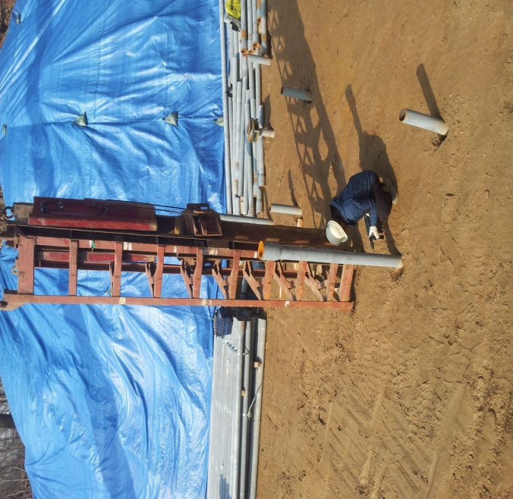
현장 시공사진 7-1
동재하시험 사진1

Slide 22
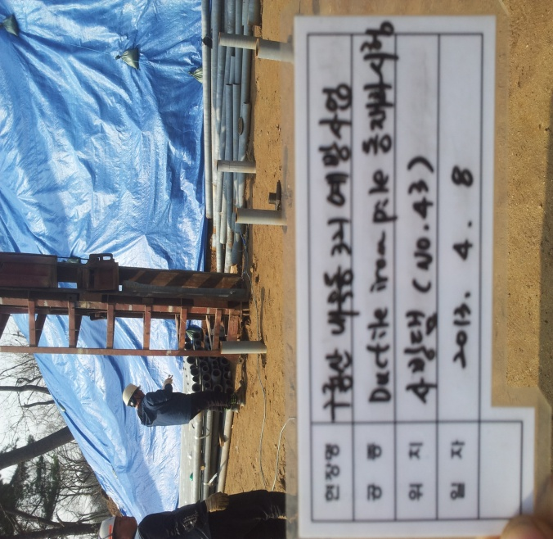
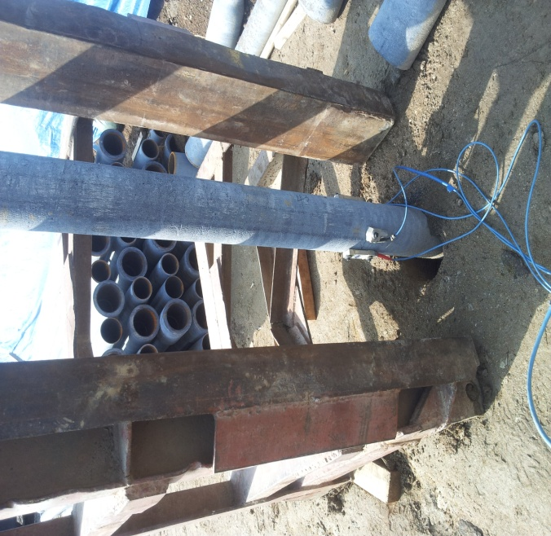
현장시공사진7-2
동재하시험 사진2

Slide 23

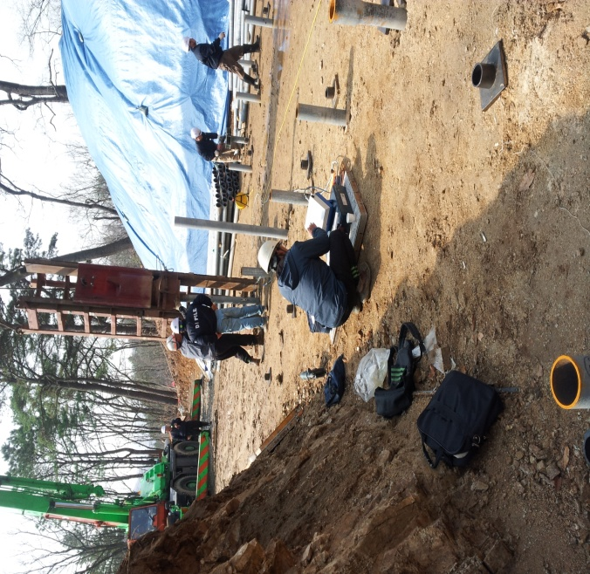
현장시공사진7-3
동재하시험 사진3

Slide 24
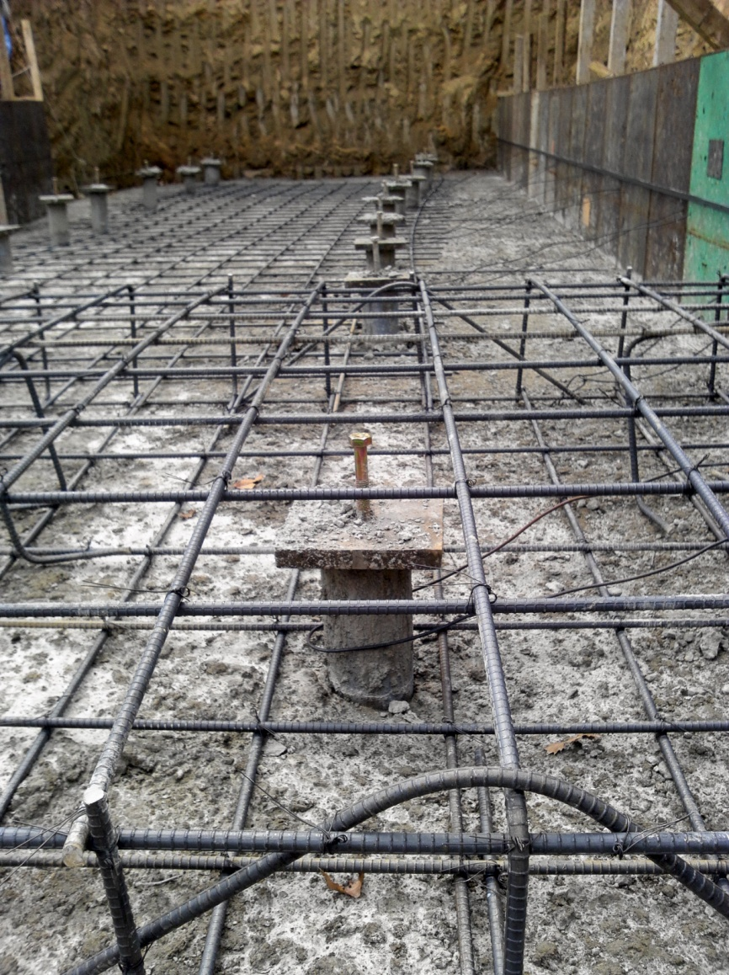
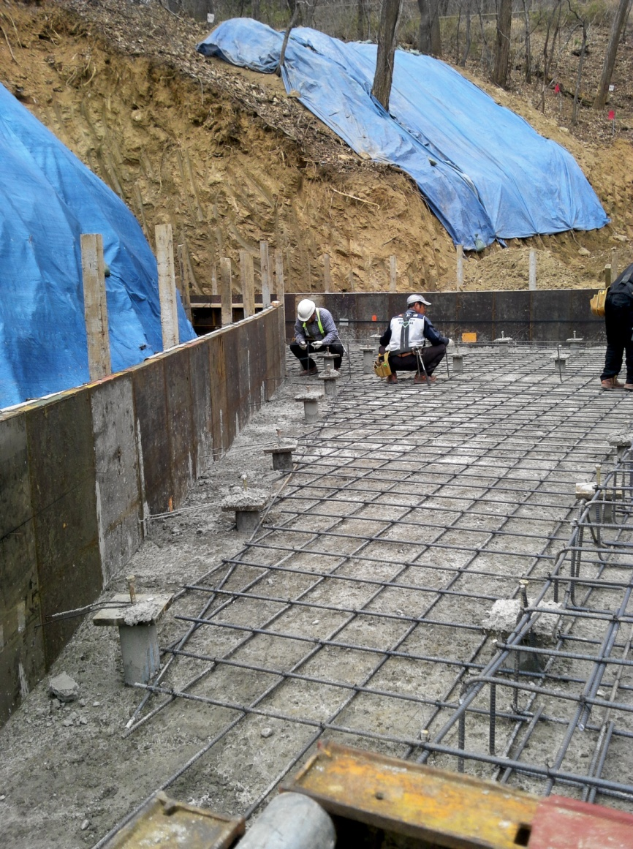
매트기초 사진1

Slide 25
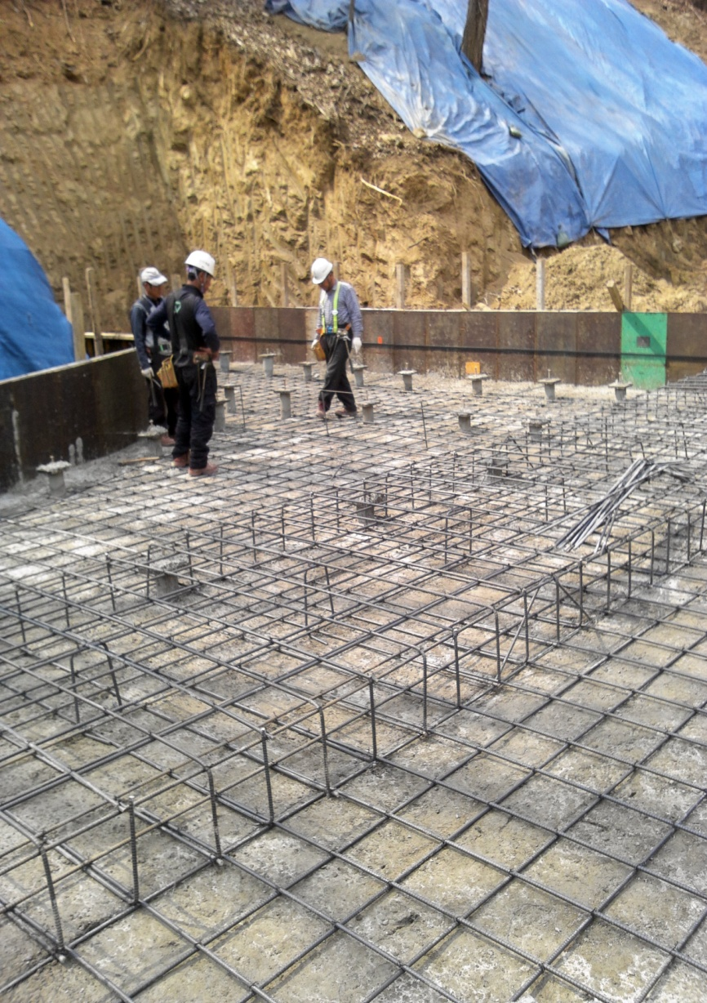
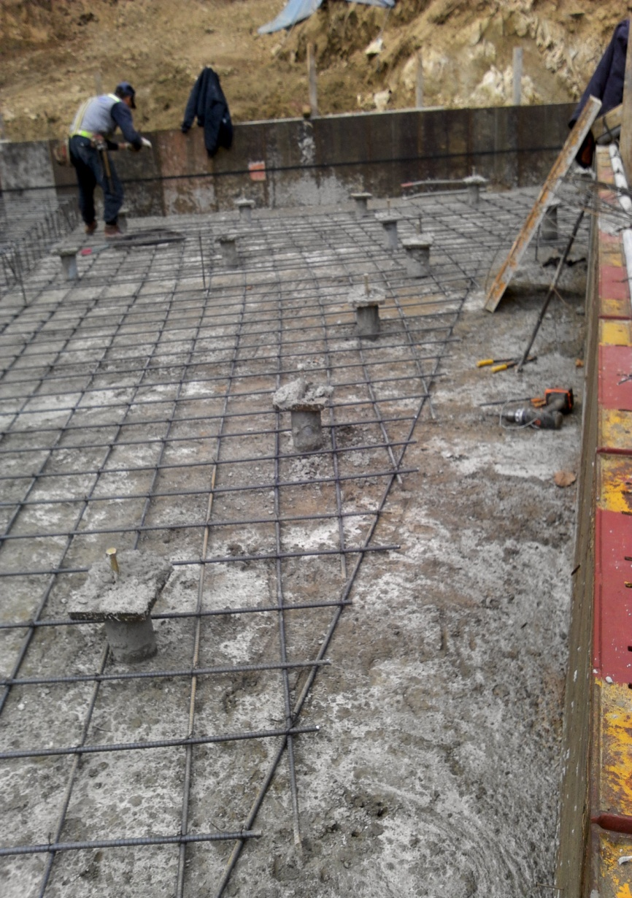
매트기초 사진2

